Slide 1
TRƯỜNG THPT LONG TRƯỜNG
MÔN CÔNG NGHỆ 10
BÀI 1: BÀI MỞ ĐẦU

Slide 2

BÀI 1. BÀI MỞ ĐẦU
I. Tầm quan trọng của sản xuất nông, lâm, ngư nghiệp trong nền kinh tế quốc dân
II. Tình hình sản xuất nông, lâm, ngư nghiệp của nước ta hiện nay
III. Phương hướng, nhiệm vụ phát triển nông, lâm, ngư nghiệp ở nước ta

Slide 3
PHẦN A.
NỘI DUNG BÀI GIẢNG

Slide 4


I. Tầm quan trọng của sản xuất nông, lâm, ngư nghiệp trong nền kinh tế quốc dân
Nước ta có những thuận lợi nào để phát triển nông, lâm, ngư nghiệp?

Slide 5
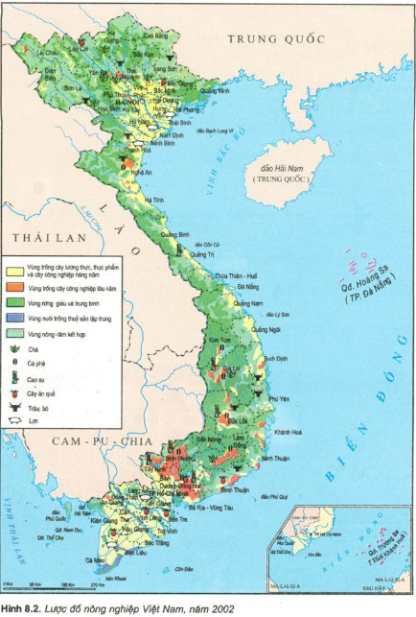

Thuận lợi:
Nước ta nằm trong vùng nhiệt đới. Điều kiện khí hậu, đất đai thích hợp cho sinh trưởng, phát triển nhiều loại vật nuôi, cây trồng.
$2/3$ dân số nước ta sống bằng nghề nông.
Nhân dân ta cần cù, chăm chỉ.

Slide 6
1. Sản xuất nông, lâm, ngư nghiệp đóng góp một phần không nhỏ vào cơ cấu tổng sản phẩm trong nước
13%
43%
41,17%
14,16%
42,04%
33,44%

Slide 7
2. Ngành nông, lâm, ngư nghiệp sản xuất và cung cấp lương thực, thực phẩm cho tiêu dùng trong nước, cung cấp nguyên liệu cho ngành công nghiệp chế biến
13%
43%
41,17%
Nêu một số sản phẩm của nông, lâm, ngư nghiệp được sử dụng làm nguyên liệu cho công nghiệp chế biến?
14,16%
42,04%
33,44%

Slide 8


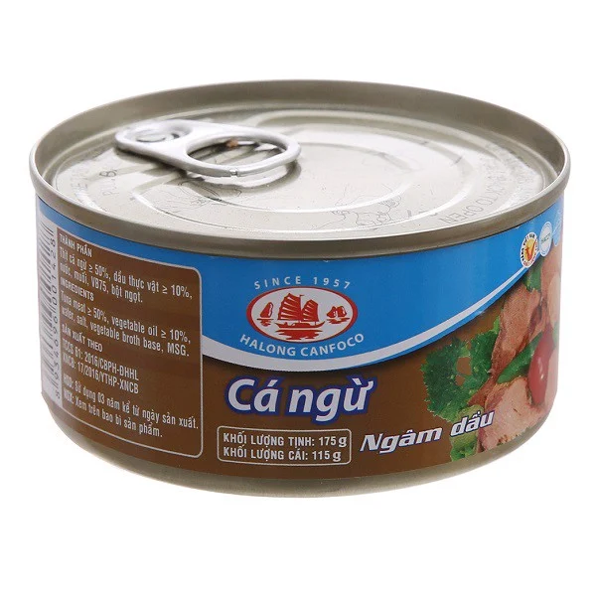
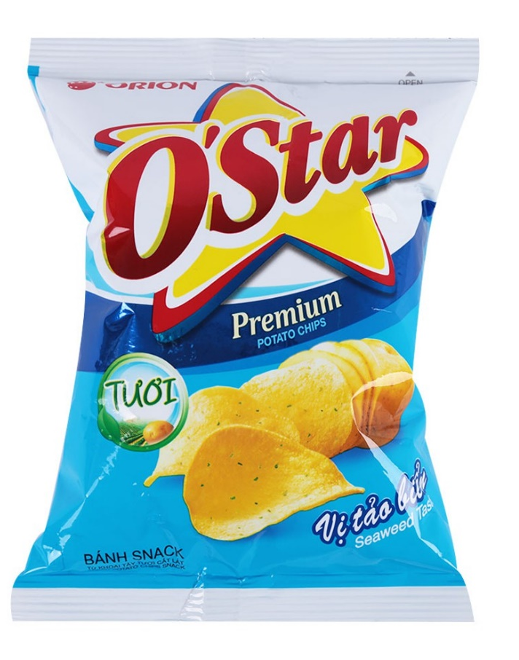



Slide 9
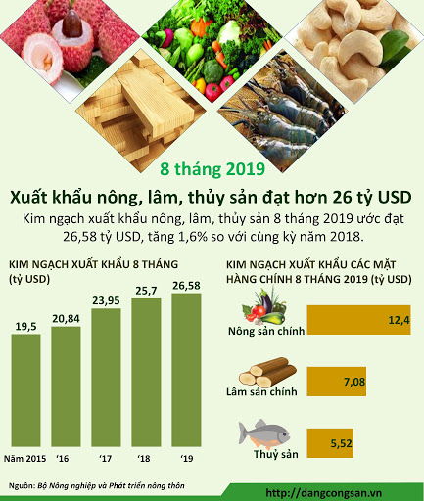
3. Ngành nông, lâm, ngư nghiệp có vai trò quan trọng trong sản xuất hàng hóa xuất khẩu
Nhận xét kim ngạch xuất khẩu nông, lâm, thủy sản qua các năm?

Slide 10
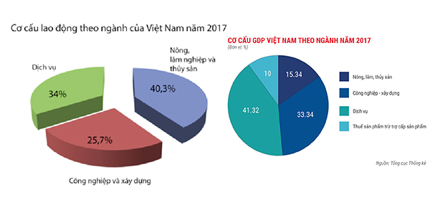
4. Hoạt động nông, lâm, ngư nghiệp còn chiếm trên 50% tổng số lao động tham gia vào các ngành kinh tế

Slide 11
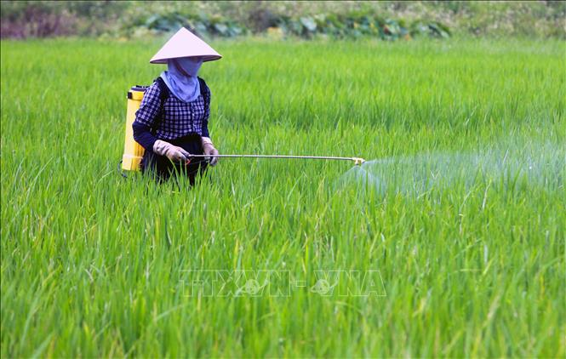
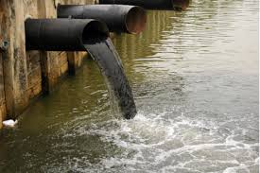
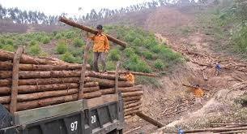
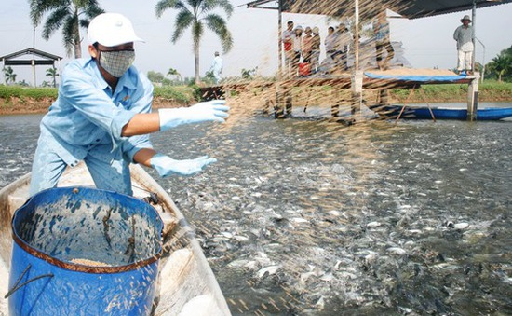
Hoạt động sản xuất nông, lâm, ngư nghiệp có gây ảnh hưởng tới môi trường không?

Slide 12
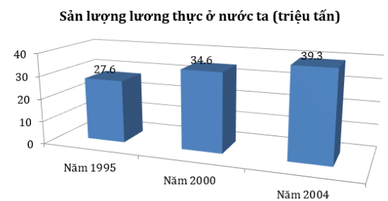
II. Tình hình sản xuất nông, lâm, ngư nghiệp của nước ta hiện nay
1. Thành tựu
Thành tựu nổi bật nhất là sản xuất lương thực tăng liên tục.

Slide 13
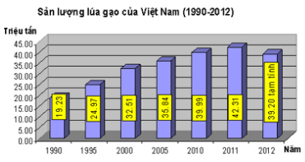
II. Tình hình sản xuất nông, lâm, ngư nghiệp của nước ta hiện nay
Thành tựu

Slide 14
II. Tình hình sản xuất nông, lâm, ngư nghiệp của nước ta hiện nay
Thành tựu
Thành tựu thứ hai: bước đầu đã hình thành một số ngành sản xuất hàng hóa với các vùng sản xuất tập trung, đáp ứng nhu cầu tiêu dùng trong nước và xuất khẩu.
Một số sản phẩm đã được xuất khẩu ra thị trường quốc tế.
Em hãy kể tên một số vùng sản xuất hàng hóa tập trung mà em biết?

Slide 15

II. Tình hình sản xuất nông, lâm, ngư nghiệp của nước ta hiện nay
Thành tựu
Xuất khẩu bánh tráng, bún, miến thanh long ra thị trường nước ngoài: https://www.youtube.com/watch?v=48-7Judx7yA

Slide 16
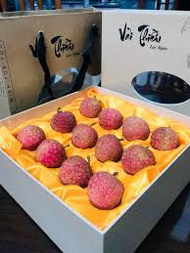
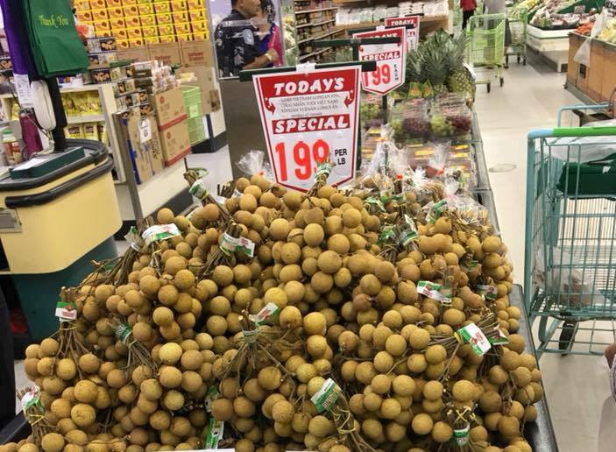
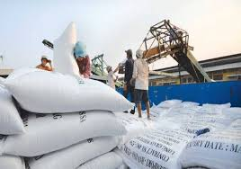
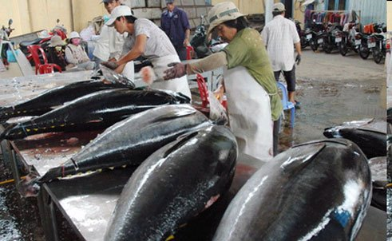

Slide 17
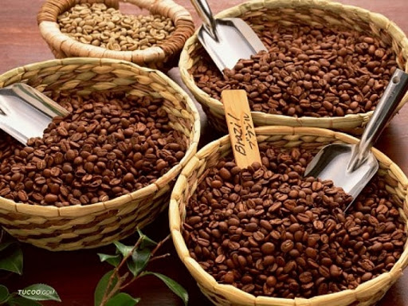
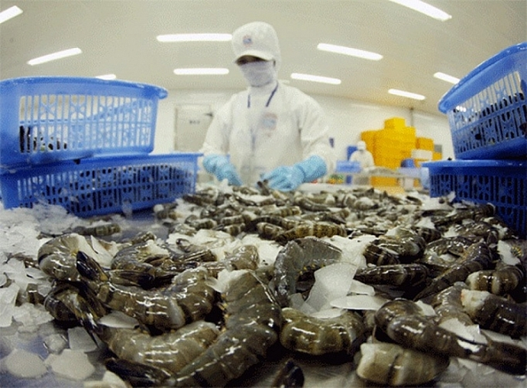
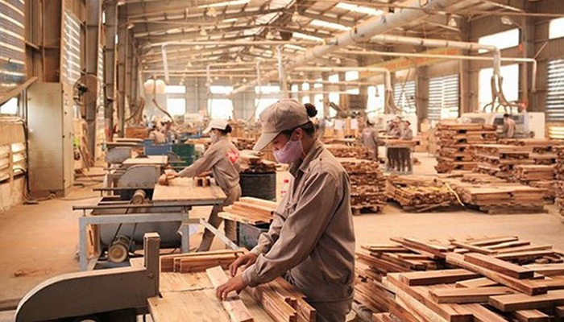

Slide 18

II. Tình hình sản xuất nông, lâm, ngư nghiệp của nước ta hiện nay
2. Hạn chế
Năng suất và chất lượng còn thấp.
Hệ thống giống cây trồng, vật nuôi; cơ sở bảo quản, chế biến nông, lâm, thủy sản còn lạc hậu và chưa đáp ứng được yêu cầu của nền sản xuất hàng hóa chất lượng cao.

Slide 19

III. Phương hướng, nhiệm vụ phát triển nông, lâm, ngư nghiệp ở nước ta
1. Sản xuất đảm bảo an ninh lương thực quốc gia.
An ninh lương thực quốc gia là gì?

Slide 20
III. Phương hướng, nhiệm vụ phát triển nông, lâm, ngư nghiệp ở nước ta
2. Đầu tư đưa chăn nuôi thành ngành sản xuất chính.
Tại phải đưa chăn nuôi thành ngành sản xuất chính?

Slide 21
III. Phương hướng, nhiệm vụ phát triển nông, lâm, ngư nghiệp ở nước ta
3. Xây dựng nền nông nghiệp tăng nhanh theo hướng nông nghiệp sinh thái.
Thế nào là nông nghiệp sinh thái?

Slide 22
III. Phương hướng, nhiệm vụ phát triển nông, lâm, ngư nghiệp ở nước ta
4. Áp dụng khoa học công nghệ vào lĩnh vực chọn tạo giống cây trồng.
Trong chăn nuôi, trồng trọt, giống có vai trò như thế nào?

Slide 23
III. Phương hướng, nhiệm vụ phát triển nông, lâm, ngư nghiệp ở nước ta
5. Đưa tiến bộ khoa học kĩ thuật vào khâu bảo quản, chế biến sau thu hoạch
Hiện nay, sản phẩm xuất khẩu của nước ta giá thấp hơn so với các nước khác chủ yếu bởi lý do nào?

Slide 24
PHẦN B.
HỆ THỐNG KIẾN THỨC
(HỌC SINH GHI VÀO VỞ)

Slide 25
